Slide 1


МОБІЛЬНИЙ РЯТУВАЛЬНИЙ ЦЕНТР ШВИДКОГО РЕАГУВАННЯ
ДЕРЖАВНОЇ СЛУЖБИ УКРАЇНИ З НАДЗВИЧАЙНИХ СИТУАЦІЙ
ГРУПА ЗАБЕЗПЕЧЕННЯ АВАРІЙНО-РЯТУВАЛЬНИХ РОБІТ
АВАРІЙНО-РЯТУВАЛЬНОЇ ЧАСТИНИ З ЛІКВІДАЦІЇ НАСЛІДКІВ НАДЗВИЧАЙНИХ СИТУАЦІЙ
НАВЧАЛЬНА ГРУППА № 13

Slide 2
ПРОФІЛЬНА ПІДГОТОВКА
Тема: Технічні засоби проведення АРР

Slide 3
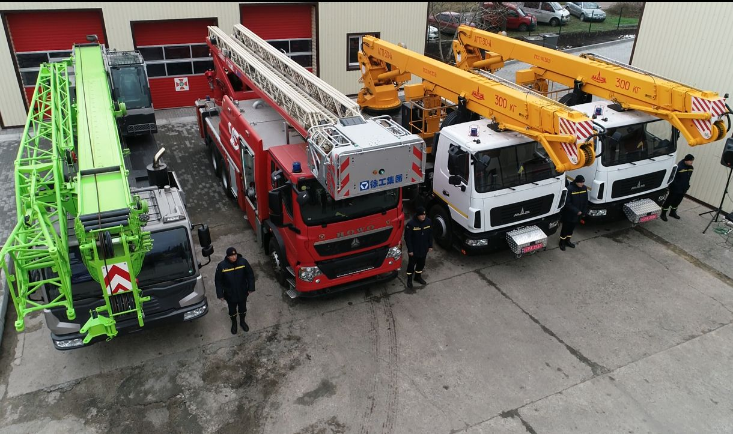
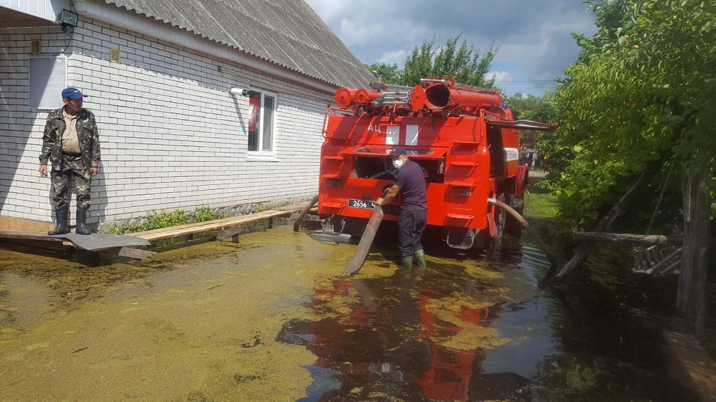
Необхідність механізації аварійно-рятувальних робіт покликана вимогами скорочення часу на їх проведення. Під час гасіння пожеж та ліквідації аварій поряд з пожежною технікою може використовуватися будівельна та інша техніка підприємств та установ, яка приписується для цієї мети заздалегідь, а також технічні засоби створені спеціально для проведення рятувальних робіт. Цю техніку прийнято називати засобами механізації. Для зручності класифікації засоби механізації поділяються на крупногабаритні та засоби малої механізації.

Slide 4
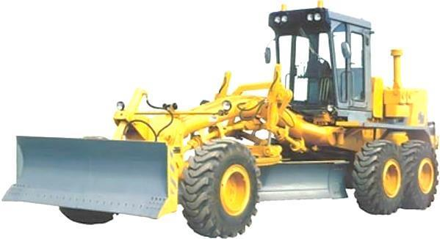
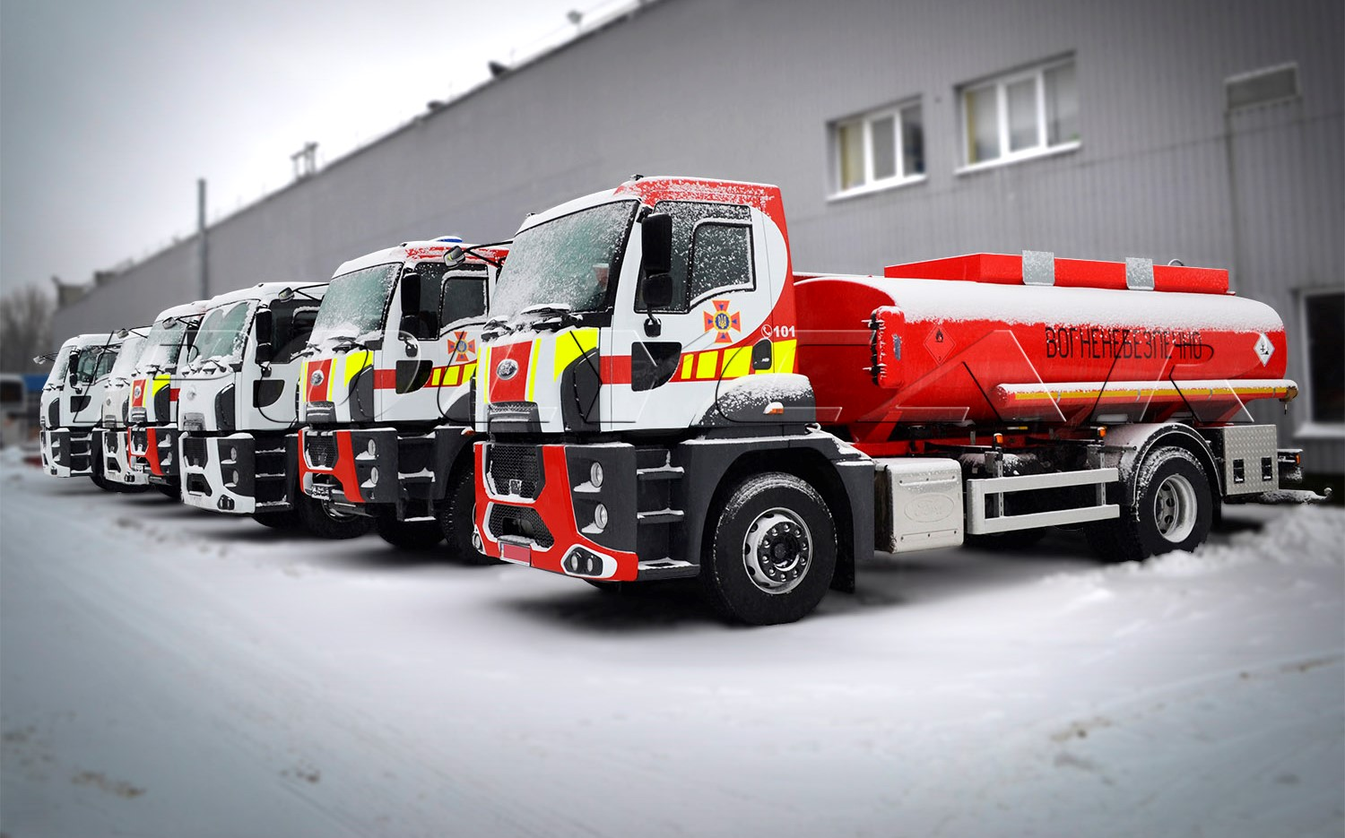
КРУПНОГАБАРИТНІ ЗАСОБИ МЕХАНІЗАЦІЇ
Ці засоби призначені для виконання інженерних операцій які потребують великих енергетичних витрат.
До них відносяться:
- засоби для прокладання шляхів
- машини розгородження (мають бульдозерне обладнання та маніпулятор для розбирання завалів); - шляхопрокладальники (мають бульдозерне та кранове обладнання); бульдозери; скрепери;
- грейдери (скрепер знімає та видаляє шар ґрунту, грейдер вирівнює поверхню дороги), трактори;
- підйомні крани, екскаватори, колінчасті підіймачі, авто-драбини, погрузчики;
- засоби для розробки грунту – екскаватори, бульдозери, пересувні бурові установки;
- засоби для забезпечення АРР (електростанції; компресори; вантажні атомобілі тощо).

Slide 5
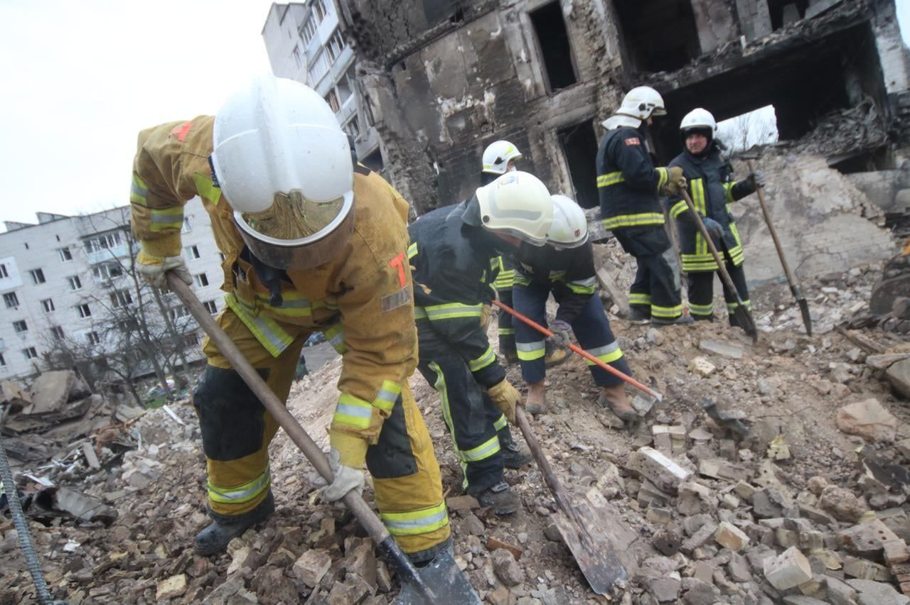
Перевага крупногабаритних засобів механізації в тому, що вони мають велику продуктивністю, що дозволяє скоротити час виконання рятувальних робіт.
Однак їх використання не завжди можливе з наступних причин:
- недоступність місць ведення рятувальних робіт;
- недоцільність їх використання тому, що малий фронт робіт;
- не можливість виконання окремих операцій із-за можливості травмування постраждалих;
- не можливість зосередження цих засобів на місці аварії на початковому етапі.

Slide 6
ЗАСОБИ МАЛОЇ МЕХАНІЗАЦІЇ
Гідравлічний аварійно-рятувальний інструмент
Один з найбільше широко застосовуваних у рятувальних підрозділах комплектів аварійно-рятувального інструмента є - комплект гідравлічного інструмента. Комплект інструмента складається з набору виконавчих гідропристроїв, які повинні забезпечувати виконання наступних операцій: переміщення - розсування, стягування, розширення; фіксація; пережимання; різання - кусання, перерізання, прорізання, розрізування.
Застосування гідравлічного інструмента дозволяє підняти залізобетонну плиту на висоту до 800 мм. (за допомогою розжиму) і втримувати її досить довгий час. Слідом за розжимом можна ввести в роботу домкрати різної висоти, які можуть продовжити підйом плити або підстрахувати роботу розжима. Гострозубці й розжим-кусачки в стані перекусити будь-які арматури діаметром до 25 мм. Якщо врахувати, що близько 80% арматур, використовуваної в сучасному будівництві, мають діаметр до 22 мм. те, мабуть, що можливостей цих двох агрегатів цілком достатньо. Гострозубці, розжимкусачки й розжим комплекту АСІ в стані розкрити будь-який транспортний засіб: автомобілі, автобуси, літаки й т.д.
Високий технологічний рівень за кордоном дозволив практично у всіх галузях машинобудування розробляти й застосовувати високий тиск. У результаті цього зменшуються розміри і маса гідравлічного устаткування і одночасно підвищуються вимоги до якості обробки поверхонь циліндрів, підвищується чутливість до зношування деталей, зростають вимоги до конструкції ущільнень, з'єднувальних елементів і в цілому до трубопроводів, шлангів.

Slide 7
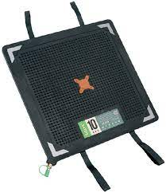
ПНЕВМАТИЧНИЙ АВАРІЙНО-РЯТУВАЛЬНИЙ ІНСТРУМЕНТ
Поряд з гідравлічним аварійно-рятувальним інструментом для проведення аварійно-рятувальних робіт при ліквідації наслідків стихійних лих і надзвичайних ситуацій техногенного характеру підрозділами ДСНС застосовується пневматичний аварійно-рятувальний інструмент.
У комплект пневматичного інструмента входить робочий орган (пневмоподушка, пневмодомкрат, пневмозаглушка, пневмобандаж), комплект сполучних шлангів, пульт керування (редуктор, манометр, запобіжний клапан, пропускні крани), джерело стисненого повітря (балони зі стиснени м повітрям або СО2, ножний або ручний насос, компресор).
При виконанні рятувальних робіт можуть використатися для вивільнення придавлених людей, при землетрусах, відкриття віконних грати, дверей ліфтів, монтаж машин, ремонт трубопроводів, підняття круглих ємностей, підняття будівельних кранів, відколювання мармурових і кам'яних блоків, при піднятті будинків, ремонт важких будівельних машин, зміна шин на низькорамних автобусах, вантажних автомобілях, сідельних тягачах і т.д. Смітник вантажів з вантажних автомобілів, перенос машин, установка на рейки рудничних локомотивів, перенос залізничних мостів, вивільнення затиснутих людей при аваріях у промисловості й сільському господарстві, підняття вантажів під водою (із заповненням водою).

